Slide 1
Povrch a objem zrezaného kužeľa
Anna Medvecová 3.KM

Slide 2
Zrezaný kužeľ je priestorové teleso – časť kužeľa, ktorá leží medzi dvoma rovnobežnými rovinami prechádzajúcimi týmto kužeľom. Inak povedané, je to „kužeľ s odrezaným vrchom“.
Vznikne rotáciou pravouhlého lichobežníka okolo kratšieho ramena. Rotáciou základní vzniknú podstavy a rotáciou druhého ramena plášť zrezaného kužeľa. Plášť zrezaného kužeľa sa skladá z úsečiek, ktoré sa nazývajú strany zrezaného kužeľa. Výška zrezaného kužeľa je vzdialenosť rovín jeho podstáv.

Slide 3
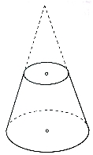

Slide 4
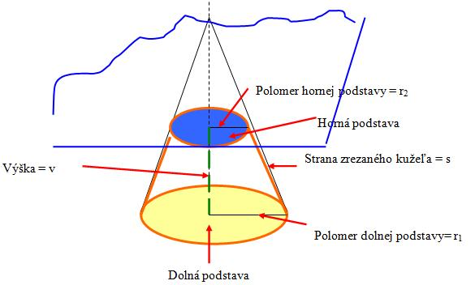

Slide 5

Vzorce
Objem:
V = $\frac{π}{3}$ $∙$ (${r }_{2}^{1}$ + $r_{1}∙r_{2}$ + ${r }_{2}^{2}$)
Povrch:
S = ${πr }_{1}^{2}$ + ${πr }_{2}^{2}$ + $π∙$ ($r_{1}$ + $r_{2}$) $∙$ $√v²$ + ($r_{1}$-$r_{2}$ )²

Slide 6
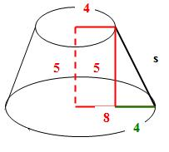
Príklad č.1
Vypočítajte povrch a objem zrezaného rotačného kužeľa s polomermi podstáv 8cm a 4cm, výškou 5cm.

Slide 7
Riešenie
S = S₁ + S₂ + S_{pl}
S = π (r₁² + r₂²) + π(r₁ + r₂).s
S = 3,14 (8² + 4²) + 3,14(8 + 4). 6,4
S = 3,14 . (64+16) + 3,14.12.6,4
S = 3,14 . 80 + 241,152
S = 251,2 + 241,152
S = 492,352 cm²

Slide 8
V = 1/3 . π.v .(r₁² + r₁.r₂ + r₂²)
V = 1/3 . 3,14.5.(8² + 8.4 + 4²)
V = 1/3 . 15,7 . 112
V = 574,9 cm³

Slide 9
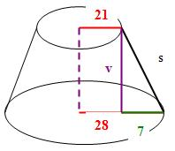
Príklad č.2
Povrch zrezaného kužeľa je 7693 cm², polomery podstáv sú 28cm a 21cm. Vypočítajte výšku kužeľa.

Slide 10
S = π (r₁² + r₂²) + π(r₁ + r₂).s
7693 = 3,14 (28² + 21²) + 3,14(28 + 21).s
7693 = 3,14 . 1225 + 153,86 . s
7693 = 3846,5 + 153,86 . s
3846,5 =153,86 . s
s = 25 cm
potom vypočítame pomocou Pytagorovej vety výšku kužeľa.
v = √(25² - 7²) = 24 cm

Slide 11
Zdroje:
https://sk.wikipedia.org/wiki/Zrezan%C3%BD_ku%C5%BEe%C4%BE
https://oskole.detiamy.sk/clanok/zrezany-kuzel

Slide 12


